Slide 1


MÉTODO TEACCH
ESCUELA DE INTEGRACIÓN, FORMACIÓN DEPORTIVA, EXPRESIÓN ARTÍSTICA Y DESARROLLO LABORAL
REALIZADO POR: LAURA ESTHEFANY AMADOR LEDEZMA

Slide 2
ÍNDICE
1.CONCEPTUALIZACIÓN
2.OBJETIVOS
3.TECNICAS EDUCATIVAS DEL METODO TEACCH
4.COMPONENTES DEL METODO
  A.ENSEÑANZA ESTRUCTURADA:
    ESTRUCTURA FISICA
    AGENDAS
    SISTEMAS DE TRABAJO
    INSTRUCCIONES VISUALES
  B.CAJAS DE ZAPATOS O TAREAS AOTOCONTENIDAS
5.ESTRATEGIAS
6.CONCLUSIONES
7.EJEMPLOS
8. BIBLIOGRAFÍA

Slide 3
1.CONCEPTUALIZACIÓN
Método TEACCH → Treatment and education of autistic related communication handicapped children
Programa al servicio de las personas con Trastornos del Espectro Autista y sus familias, independientemente de la edad y del nivel de funcionalidad que posea.
Fundado por Eric Schopler y Gary Mesibov
Desarrollado por la Universidad de Carolina del Norte en los años 70

Slide 4
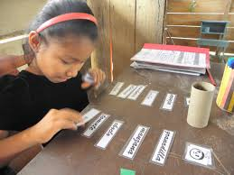
Prioridades
Desenvolvimiento de forma significativa, productiva e independiente
Ofrecer servicios a personas con TEA y su entorno (familia, escuela, etc)
Generar conocimiento

Slide 5
TEA → Trastorno del espectro autista
Alteraciones cualitativas características de la interacción social, formas de comunicación y repertorio repetitivo estereotipado y restrictivo de intereses y actividades
No es una enfermedad
Trastorno generalizado del desarrollo (CIE 10)
Trastorno:
  Serie de síntomas, acciones o comportamientos.
  No es igual que enfermedad (Afección por alteración de su estado ontológico de salud) o síndrome (Conjunto de síntomas y signos conocidos pero con origen o etiología de origen desconocidos)

Slide 6
2. OBJETIVOS
Desarrollar estrategias para comprender y vivir de forma más armónica en los distintos contextos.
Incrementar la motivación y habilidades de exploración y aprendizaje.
Crear métodos de enseñanza y estrategias adecuadas a cada persona.
Mejorar del área motora fina y gruesa
Reducir las dificultades de convivir con una persona con TEA.
Superar los problemas de adaptación de las personas con TEA.

Slide 7
3.TÉCNICAS EDUCATIVAS DEL MÉTODO TEACCH
Información visual
Organización espacial
Concepto de terminado
Rutinas flexibles
Individualización

Slide 8
Información visual
Usar materiales (imágenes)
Utilizar la estructura física que guía visualmente a las personas con TEA hacia la comprensión de la tarea y hacia la posibilidad de realizarla correctamente
Se pueden emplear palabras y algunas claves físicas que le resulten útiles a cada persona.

Slide 9
Organización espacial
Concepto de arriba abajo y de izquierda a derecha
Frente a materiales con mucha información, evitar la incomprensión de la tarea.

Slide 10
Concepto de terminado
Actividad debe tener principio y fin
Muchos no son capaces de saber cuánto dura una actividad, lo que puede causarles angustia.
Saber cuánto trabajo se tiene que realizar y tener la sensación de realizar progresos hacia un trabajo terminado
Evitar que impongan su criterio sobre cuánto van a trabajar o qué cantidad de trabajo van a realizar

Slide 11
Enseñar rutinas con flexibilidad
Las rutinas brindan una estrategia para comprender y predecir el orden de los eventos a su alrededor
El no desarrollo de rutinas puede conllevar el desarrollo de rutinas con una gran posibilidad de ser menos adaptativas e incluso negativas
Materiales de trabajo ligeramente diferentes, variabilidad en los caminos que se siguen para pasear o en la comida que se le da

Slide 12
Individualización
No existen dos seres humanos iguales
Cada persona con TEA, aunque puedan tener características comunes, son muy diferentes entre sí.

Slide 13
4. COMPONENTES DEL MÉTODO
A. Enseñanza estructurada
ESTRUCTURA FISICA DEL ENTORNO:
  Aulas divididas en áreas especificas
  Espacios con limites claros
  Materiales adaptados
AGENDAS
  Claridad y predictibilidad
  Rutina estructurada → Menor ansiedad
  Nivel de abstracción /Longitud/ Destinatarios

Slide 14


Estructura física del entorno
Agenda

Slide 15
SISTEMAS DE TRABAJO
  Respuesta a estas 4 preguntas:
    . ¿Qué hago?
    . ¿Cuánto hago?
    . ¿Cómo sabré cuando he terminado?
    . ¿Qué pasara cuando haya terminado?
  Forma sistemática y visual para responder a estas preguntas.
ESTRUCTURACION E INFORMACION VISUAL
  Tres componentes:
    Claridad visual
    Organización visual
    Instrucciones visuales

Slide 16
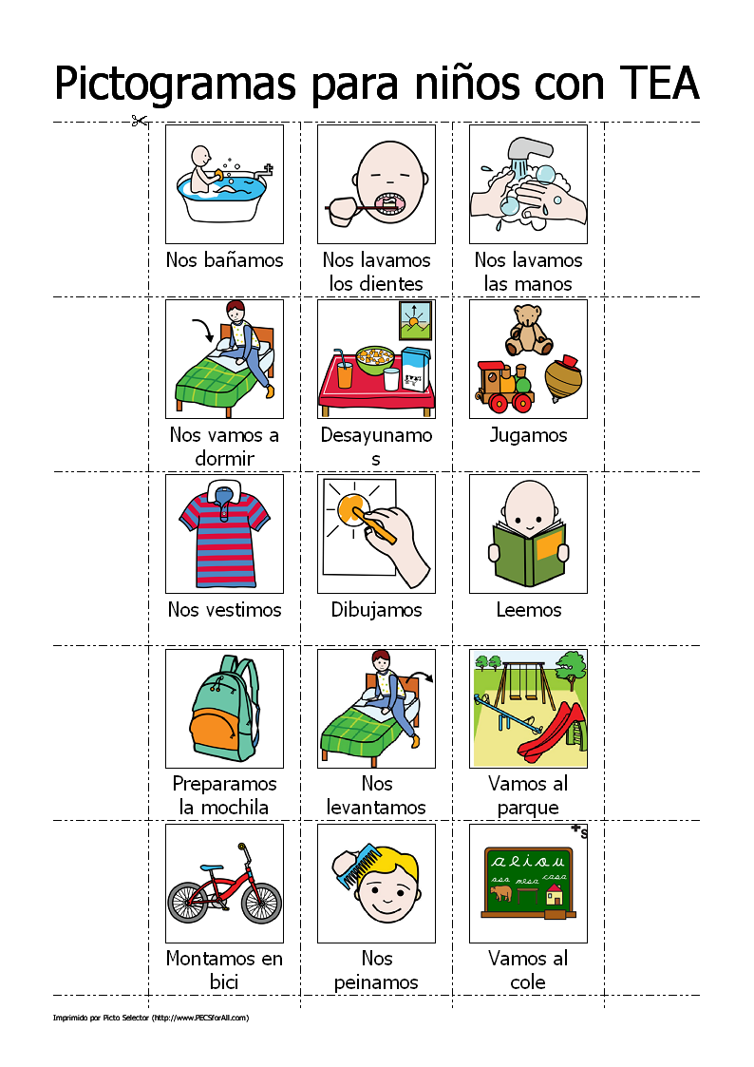
1
2
3
Terminado
Sistema de trabajo
Estructura e información visual

Slide 17
B. TAREAS EN CAJAS DE ZAPATOS Y BANDEJAS AUTOCONTENIDAS
Niños pequeños con TEA que están aprendiendo cómo trabajar
Personas con TEA que tengan asociadas una discapacidad intelectual severa/profunda
Reducen el número de distracciones potenciales, al tiempo que ayudan al individuo a centrarse en el propósito de la actividad.

Slide 18
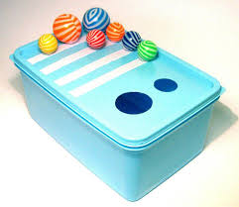
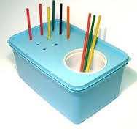

Slide 19
5. ESTRATEGIAS
Lenguaje conciso, claro y literal.
Asegurarnos la atención de la persona con TEA antes de dirigirnos a él o a ella.
Emplear tonos bajos: controlar el volumen de nuestro tono de voz y hablar de forma individual “de uno en uno”.
Asegurar la comprensión de la información verbal (ofrecer apoyos visuales o sistemas alternativos y/o aumentativos de la comunicación: gestos naturales, signos, dibujos, pictogramas, escritura…)

Slide 20
Las personas deben ser muy claras y discriminativas (distinciones marcadas entre lo que “está bien” y lo que “está mal”, normas claras que deben cumplirse siempre).
Coherencia personal e interpersonal es decir, unidad de criterio: todas las personas deben imponer los mismos límites.
Reforzamiento positivo: El número de refuerzos debería ser 3 veces superior a la imposición de normas.
Basar actividades en los intereses del niño
Intercalar actividades más costosas con las motivadoras
Utilizar la clasificación y el emparejamiento como punto fundamental en nuestro sistema de trabajo.

Slide 21
6. CONCLUSIONES
Objetivos adecuados a la edad cronológica, realistas y funcional
Proceso de enseñanza-aprendizaje de forma motivadora, el trabajo
Evitar el aprendizaje por ensayo / error.
Moldeamiento de la conducta

Slide 22
Adaptarse al nivel y sistema comunicativo
Uso preferente de la modalidad visual
Uso de un lenguaje verbal conciso, con frases cortas y claras
Evitar estímulos innecesarios
Fomentar la enseñanza en entornos naturales.
La ayuda que se le ofrezca será solo aquella que necesite, dándole el tiempo que necesite para asimilar lo que se le está pidiendo y pueda dar una respuesta.

Slide 23
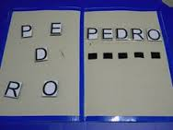
8. EJEMPLOS

Slide 24
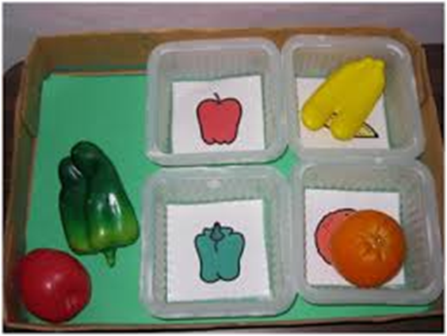

Slide 25
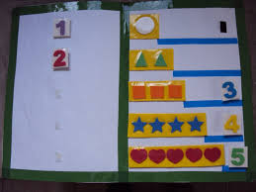

Slide 26
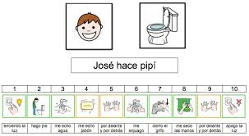

Slide 27
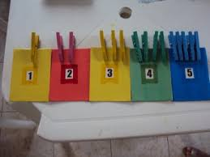

Slide 28
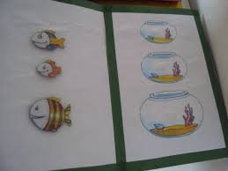

Slide 29
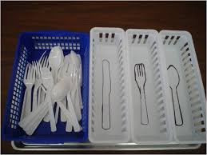

Slide 30
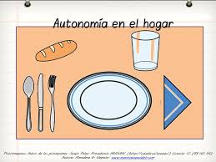

Slide 31
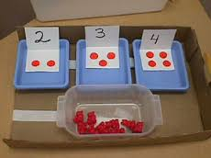

Slide 32
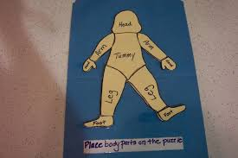

Slide 33
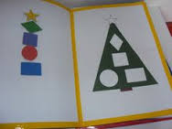

Slide 34
8. BIBLIOGRAFÍA
SCHOPLER E. (2001): El Programa TEACCH y sus principios. Ponencia realizada por el Dr. Schopler en las Jornadas Internacionales de Autismo y PDD, en Barcelona en Noviembre de 2001.
Página web de la División TEACCH. www.teacch.com
www.autismodiario.org

